Slide 1
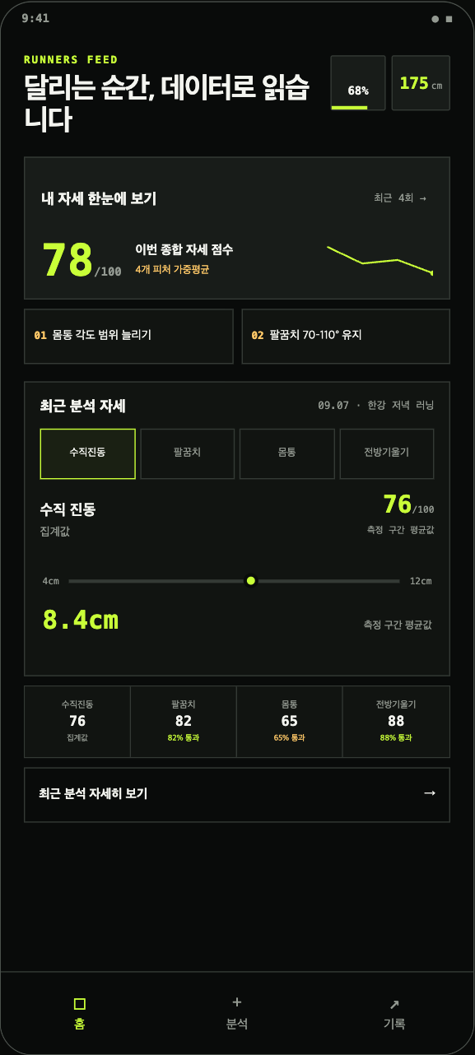
러너스아이
달리는 순간,
데이터로 읽습니다
러닝 영상을 자세 데이터와 실행 가능한 피드백으로 바꾸는 서비스
팀 테무 꽃보다 남자
박재혁 정승인 정세현 박주환 유한나
RUNNERS EYE
Notes:
약 20초. 서비스 이름과 한 문장 설명만 전달한다. Source: 기존 발표자료 1장.

Slide 2
01 · 소개
02
팀 구성과 역할
발표 전 각 담당 영역을 입력할 수 있도록 역할 칸을 비워 두었습니다
01
02
03
박재혁
정승인
정세현
역할 ____________________
역할 ____________________
역할 ____________________
04
05
박주환
유한나
역할 ____________________
역할 ____________________
Notes:
팀원 역할 정보는 제공 자료에 없어 빈칸으로 유지한다. 발표 전 담당 업무를 한 줄씩 입력한다.

Slide 3
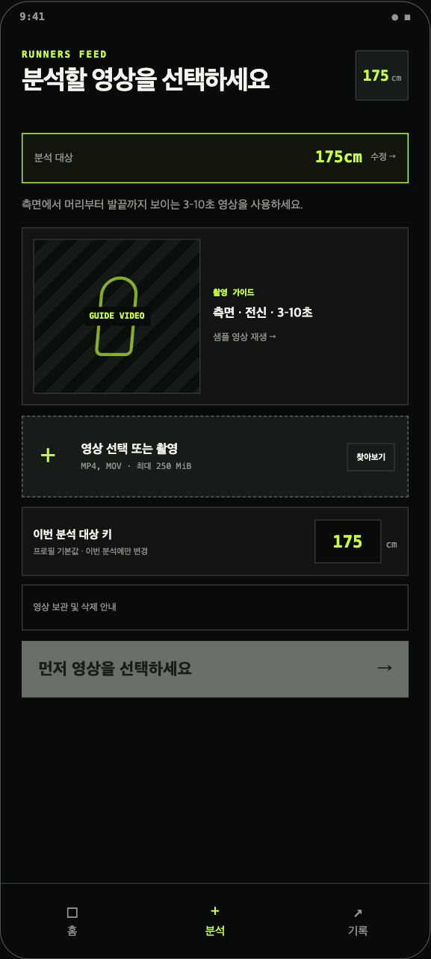
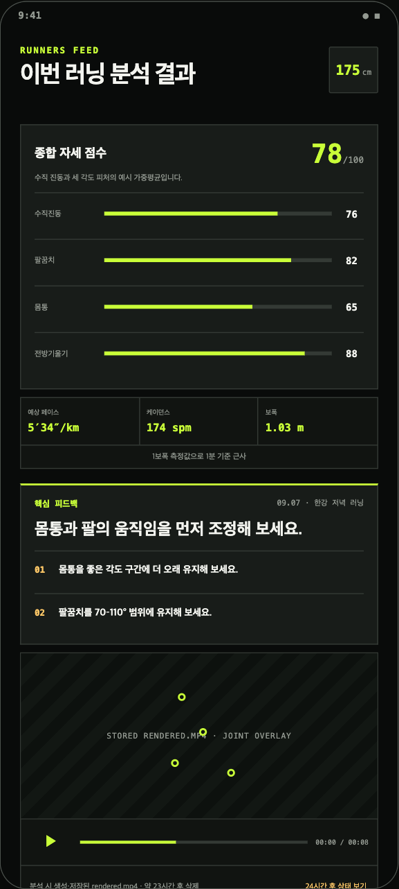
02 · 서비스 소개
03
러너스아이 서비스
측면 러닝 영상 한 번으로 자세 측정, 설명, 변화 기록까지 연결합니다
01
영상 입력
측면 전신이 보이는 짧은 MP4와 사용자 키
02
자세 분석
관절 좌표에서 네 가지 러닝 자세 특성값 계산
03
리포트와 기록
측정값, 개선 피드백, 스켈레톤 영상을 저장
업로드
분석 결과
Notes:
약 40초. Source: 기존 발표자료 4~7장과 앱 화면 이미지. 진단 서비스가 아니라 러닝 자세 분석 및 피드백 서비스로 설명한다.

Slide 4
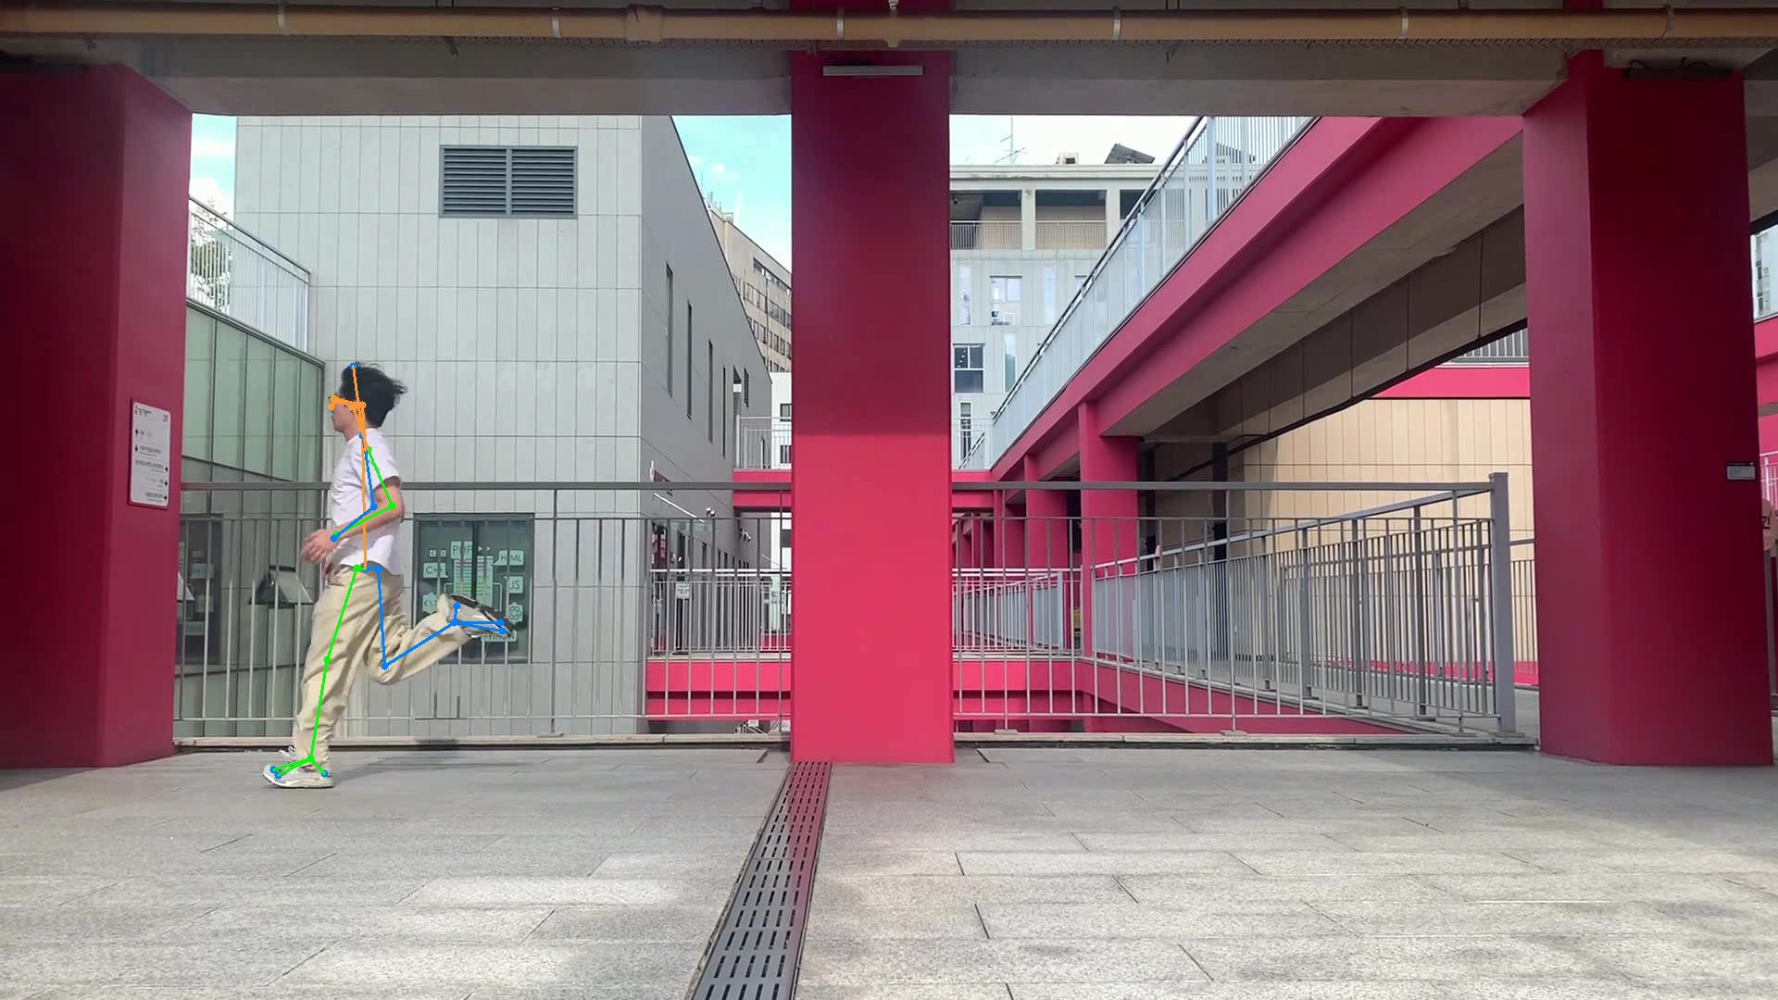
03 · 시연 영상
04
서비스 시연
발표용 서비스 시연 영상으로 교체
01
영상 선택과 분석 요청
▶
02
진행 상태 확인
03
자세 점수와 핵심 피드백
04
기록 화면 재조회
VIDEO PLACEHOLDER
현재는 Coach 출력 영상의 대표 프레임입니다
영상 파일을 받으면 같은 영역에 교체합니다
Notes:
서비스 시연 영상 파일이 제공되지 않아 교체 가능한 영상 영역으로 구성했다. 현재 포스터는 Coach/run/test12/outputs/output.mp4의 대표 프레임이다.

Slide 5
04 · 분석 파이프라인
05
main.sh 데이터 흐름
HPE가 전체 영상을 처리한 뒤 파일을 저장하고, 다음 스크립트가 그 파일을 읽습니다
ENTRY
./Coach/scripts/main.sh <run_folder> [--device cpu|cuda|mps] [--agent false]
set -euo pipefail
hpe.sh 종료 후 실행
features.sh 종료 후 실행
01
02
03
hpe.sh → hpe.py
features.sh → feature_extract.py
agent.sh → Running_coach.py
MP4 탐색 · 프레임 처리 · HPE · 렌더링
PoseSequence · 스트라이드 · 4개 피처
LangChain · gpt-5-nano · Markdown 리포트
HPE OUTPUTS
STATIC PROMPT
run/<case>/*.mp4
pose_predictions.json
details.json
output.mp4
user_info.json
feature_results.json
PERSONA
INSTRUCTION
running_report.md
입력 영상
세 파일을 모두 읽음
feature_results.json만 모델 데이터로 전달
실행 경계
피처 추출은 프레임 루프 안에서 실행되지 않습니다. hpe.py가 종료되고 산출물을 저장한 뒤 시작합니다
Notes:
Source: Coach/scripts/main.sh, Coach/scripts/hpe/hpe.sh, Coach/scripts/features/features.sh, Coach/scripts/Agent/agent.sh. main.sh는 hpe.sh, features.sh, agent.sh를 동기적으로 순차 실행한다. --agent false이면 마지막 단계를 생략한다.

Slide 6
04 · 분석 파이프라인
06
영상에서 HPE 데이터 추출
프레임을 저장하지 않고 영상 스트림에서 사람과 26개 관절을 추정합니다
01
OpenCV 영상 입력
FPS, 프레임 수, 해상도 기록
02
RTMDet-nano
프레임마다 사람 bounding box 검출
03
RTMPose-M Halpe-26
26개 관절 좌표와 confidence 계산
04
주 대상 트래킹
IoU와 bbox score로 한 명의 track_id 유지
산출물 pose_predictions.json · details.json · output.mp4
RTMPose 렌더링 결과
Notes:
Source: Coach/scripts/hpe/hpe.py, Coach/scripts/hpe/pose_track.py. detector는 RTMDet-nano, pose는 RTMPose-M Halpe-26, backend는 ONNX Runtime이다.

Slide 7
04 · 분석 파이프라인
07
HPE 내부 프레임 처리
이 루프는 hpe.py 안에서만 실행됩니다. 피처 추출은 루프와 HPE 파일 저장이 끝난 뒤 시작합니다
len < 5이면 다음 프레임
FRAME ANALYSIS
pending deque에 추가
RTMDet 사람 검출
t-2 t-1 t t+1 t+2
입력 MP4
capture.read()
다음 프레임
검출 성공 + bbox가 화면 안
len(pending) == 5 · interpolate_center()
성공
누락 관절
RTMPose → frame_info
아니오: frame_info = None
t-2
t-1
t
t+1
t+2
다음 프레임
가운데 t의 저신뢰 관절만 보간
popleft → render_and_write
가장 오래된 t-2를 한 번 저장
영상 종료 후 pending flush
output.mp4 · pose_predictions.json · details.json
Notes:
Source: Coach/scripts/hpe/hpe.py, Coach/scripts/hpe/utils.py. 각 프레임은 RTMDet 후 bbox가 화면 경계 안에 있을 때 RTMPose와 build_frame_record를 거친다. 실패 또는 화면 밖이면 frame_info=None으로 deque에 들어간다. deque가 5개가 되면 가운데 t를 보간하고 가장 오래된 t-2를 pop해 렌더링한다. 종료 시 남은 deque를 flush하고 세 산출물을 저장한다.

Slide 8
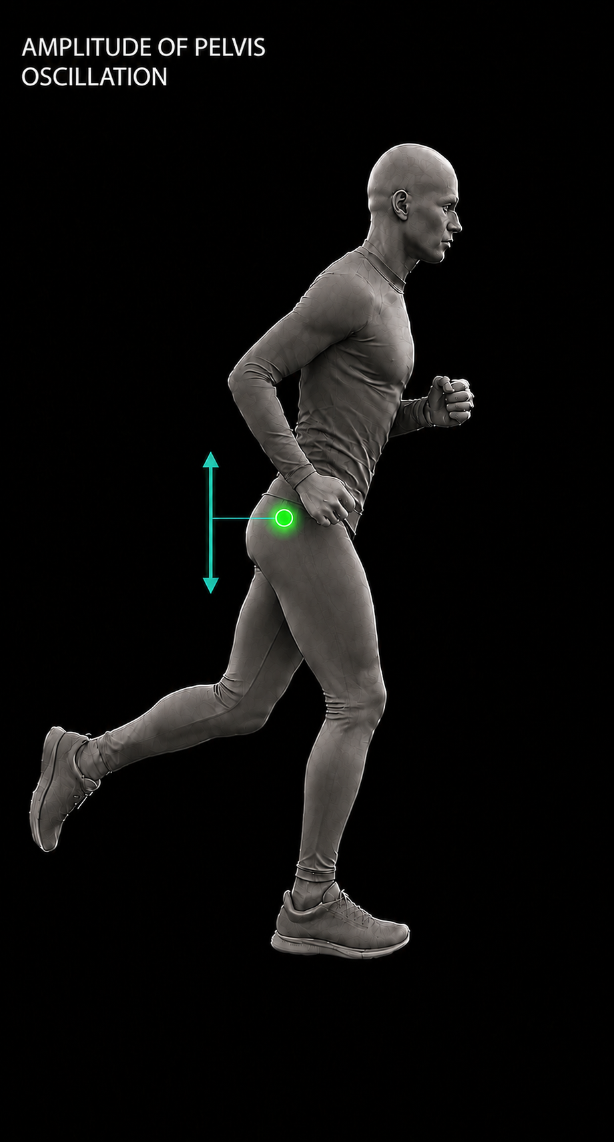
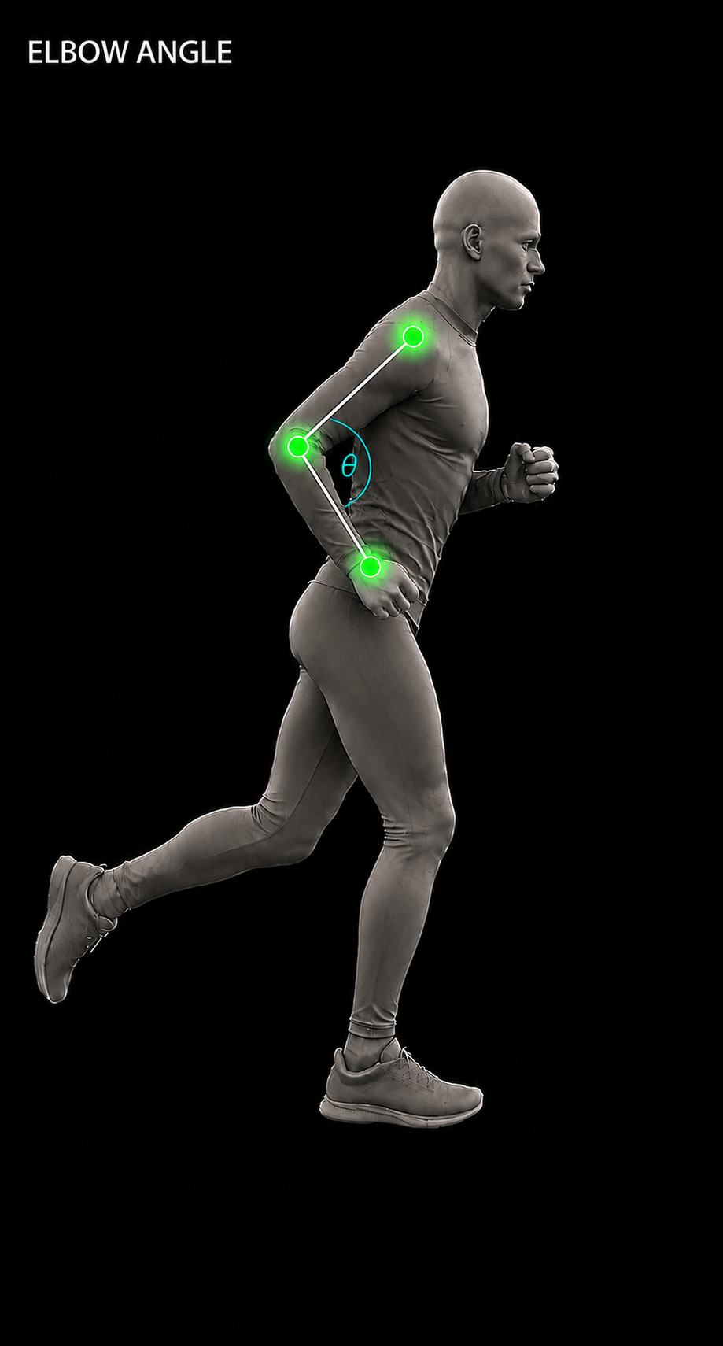
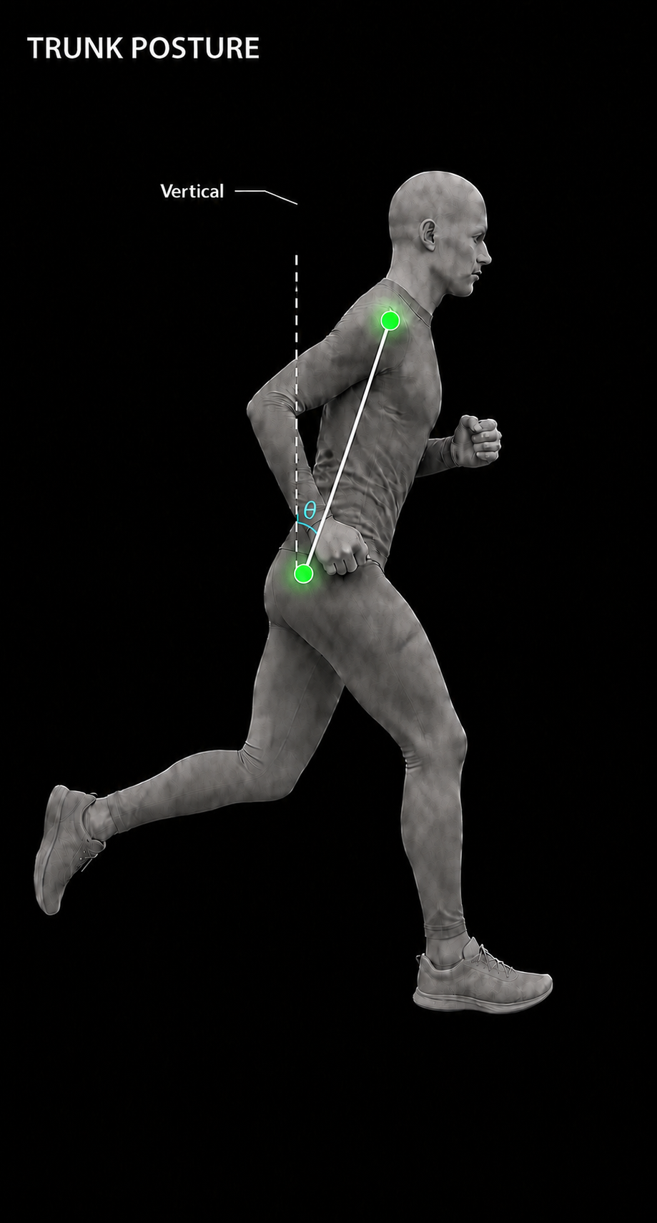
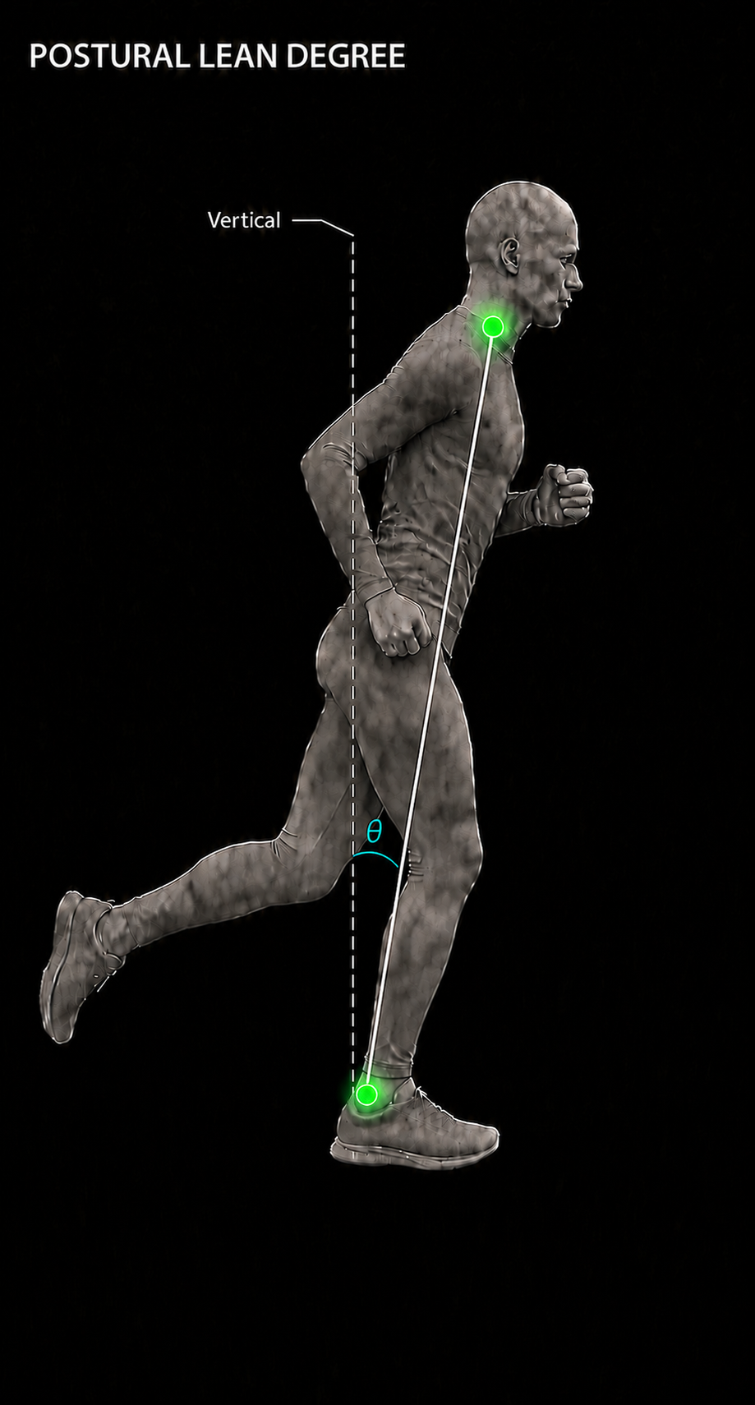
04 · 분석 파이프라인
08
네 가지 자세 피처 추출
pose_predictions.json, details.json, user_info.json을 PoseSequence로 묶어 네 가지 피처를 계산합니다
01
골반 수직 진동
02
팔꿈치 각도
03
몸통 굴곡
04
전방 자세 기울기
접지 중 골반 높이 변화 ÷ 신장
한 스트라이드의 각도 범위
어깨 중심과 골반 중심의 기울기
목과 발목을 잇는 선의 각도
OUTPUT
cal_stride, pixel2m, gct 이후 feature1~4 실행 · feature_results.json 저장
Notes:
Source: Coach/scripts/features/feature_extract.py, Coach/scripts/features/utils.py. 네 함수 feature1~feature4와 PoseSequence의 cal_stride, gct, pixel2m을 설명한다.

Slide 9
04 · 분석 파이프라인
09
판정 로직과 Coach 에이전트
수치 계산과 문장 생성을 분리해 결과의 근거를 추적할 수 있습니다
DETERMINISTIC
LANGCHAIN
피처 계산과 구간 판정
gpt-5-nano가 리포트 작성
feature_results.json에 측정값, 기준 구간,
행동 지시, 결과 해석을 구조화해 저장
현재 Coach 코드는 feature_results.json만 모델에 전달합니다.
모델은 수치를 다시 계산하지 않고 설명 문장을 작성합니다
PERSONA + INSTRUCTION
{
value,
range 또는 boundary,
instruction, outcome
}
입력
모델
출력
4개 피처
feature_results.json
gpt-5-nano
running_report.md
Rule Base 결과
현재 Coach 구현 모델 gpt-5-nano · 기존 PPT의 모델 표기를 코드 기준으로 업데이트
Notes:
Source: Coach/scripts/Agent/Running_coach.py, Coach/scripts/Agent/prompts.py. 현재 모델명은 gpt-5-nano이며 feature_results.json을 입력으로 running_report.md를 생성한다.

Slide 10
05 · 인프라
10
러너스아이 기술 아키텍처
원본 구조도의 객체 위치와 요청·데이터 흐름을 유지했습니다
사용자 · 외부
웹 · API 계층
POST /api/uploads
X-API-Key
데이터 · 결과 저장소
사용자
Next.js UI
Nginx
FastAPI
5 임시 업로드 URL
OCI Raw Bucket
원본 MP4
6 PUT video/mp4 · 7 complete · 8 HEAD 검증 · 9 POST /jobs
19 결과 URL + 리포트
Browser
비동기 추론 파이프라인
14 input.mp4
10 INSERT · QUEUED
OpenCV
GPU
RTMPose
PostgreSQL
Redis
Celery
Inference
Worker
Metrics & Evidence
QUEUED
Ollama · 선택
OCI Results Bucket
11 작업 발행
Joint Overlay
JSON ×3 + MP4
12 작업 전달
Result Packager
13 PROCESSING · 17 SUCCESS
16 결과 업로드
18 GET /jobs/{job_id} · 2.5초 폴링
관찰 가능성
API 로그
추론 로그
작업 메트릭
GPU 메트릭
실패 알림
검정 API·제어 흐름
청록 영상·결과 데이터
Notes:
Source: /Users/hyeon/Downloads/시스템아키텍쳐.png. 사용자/브라우저를 왼쪽, 웹·API와 비동기 추론을 중앙, Raw/Results Bucket을 오른쪽에 두고 원본의 요청, 직접 업로드, 큐, Worker 상태, 결과 저장과 조회 화살표 방향을 유지했다.

Slide 11
05 · 인프라
11
분석 Worker와 결과 전달
GPU Worker가 분석 산출물을 패키징하고, 결과 URL과 리포트를 API로 돌려줍니다
GPU INFERENCE WORKER
01
02
03
04
05
OpenCV
RTMPose
Metrics & Evidence
Joint Overlay
Result Packager
input.mp4
관절 좌표
피처 · 근거
결과 영상
JSON ×3 + MP4
OPTIONAL
선택 기능 · Metrics 이후 실행
Ollama AI narrative
RESULT DELIVERY
OBSERVABILITY
OCI Results Bucket
API 로그
추론 로그
작업 메트릭
JSON 3개와 MP4 업로드 → FastAPI가 임시 결과 URL과 리포트 제공
GPU 메트릭
실패 알림
Worker 상태는 PostgreSQL에 PROCESSING → SUCCESS와 object name으로 기록
Notes:
Source: /Users/hyeon/Downloads/시스템아키텍쳐.png. Ollama는 원본 구조도에서 선택 기능이다. 현재 Coach 코드의 리포트 에이전트는 앞 슬라이드처럼 LangChain + gpt-5-nano이며, 두 구현을 동일 구성요소로 오해하지 않도록 분리해 설명한다.

Slide 12
러너스아이
러닝 영상을 자세 데이터로 바꾸고,
측정값과 개선 피드백을 하나의 리포트로 연결했습니다
영상 기반 관절 추정
논문 기반 피처 판정
이해할 수 있는 리포트
감사합니다
Q&A
Notes:
약 20초. 핵심 문장을 읽고 Q&A로 전환한다.

